Slide 1
Modelo de Card

Slide 2


Exemplo Card Natura
Especificações
Logo
Formato Card:
1000 x 400 px;
Extensão: .jpg
Botão
Observações
Logo
Textos curtos trazendo apenas o tema principal;
Botão;
Logo;
Imagens;
Botão
Notes:
- Falar o padrão nas criações. Imagem a esquerda, texto a direita, logo Avon e Botão.
- Falar sobre a importância do Botão.

Slide 3
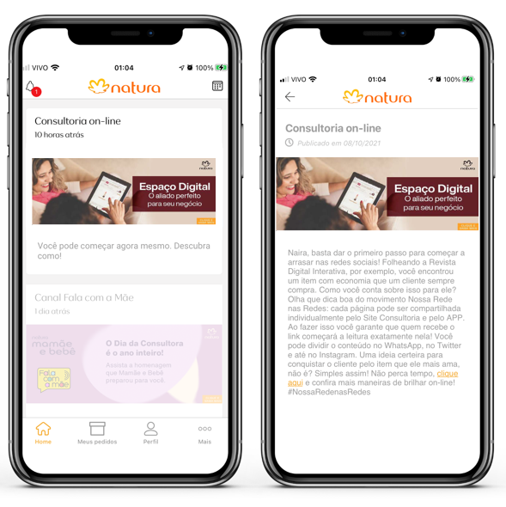
Exemplo app Natura
Especificações
Formato Card – 1000 x 400 px;
Chapéu – até 20 caracteres
Texto Card – até 40 caracteres
Resumo – até 60 caracteres
Texto aberto – até 480 caracteres
Chapéu
Card
Resumo
Utilizam o botão Clique e Saiba Mais pois o card se apresenta “fechado” apenas com o Resumo do texto. O mesmo não se apresenta clicável dentro do site.
Com o botão, ao clicar, a Rep terá acesso ao texto complete sobre aquela ação/oferta.
Texto
Notes:
- Falar o padrão nas criações. Imagem a esquerda, texto a direita, logo Avon e Botão.
- Falar sobre a importância do Botão.

Slide 4
Briefings

Slide 5
Entrega dos briefings
Reunião Jornada (mesmo modelo que temos atualmente)
Abertura dos briefings alinhados com as datas de disparo ou dos e-mails para manter as mensagens alinhadas*;
Seguir modelo de briefing criado para os cards;

